Slide 1





CHÀO MỪNG CÁC EM
ĐẾN VỚI TIẾT HỌC HÔM NAY!

Slide 2

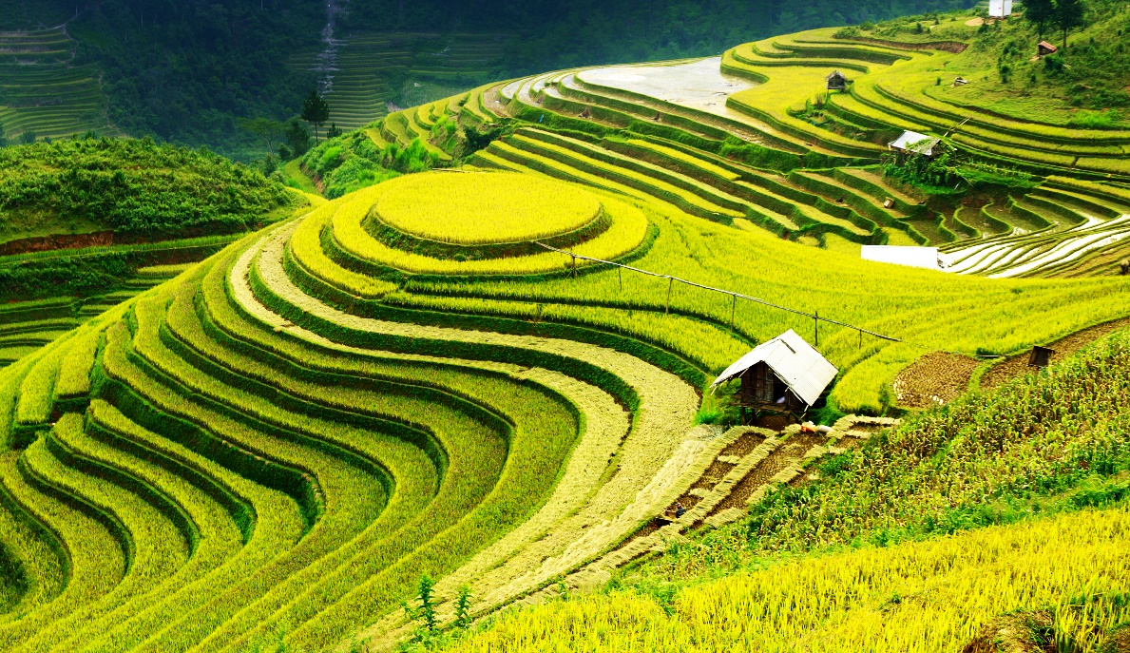

KHỞI ĐỘNG
Hoạt động nhóm và trả lời các câu hỏi:
Trong tập ảnh cũ, Khoa thấy bức ảnh ruộng bậc thang. Để chia sẻ ảnh với An mà không cần phải đến nhà bạn, Khoa đã dùng điện thoại thông minh chụp lại bức ảnh và gửi cho An qua thư điện tử. Em hãy cho biết:
2. Sau khi An nhận được ảnh, Khoa có bị mất bức ảnh gốc không?
1. An có thể nhận được ảnh bằng cách nào?
3. An có thể lưu trữ ảnh vào những thiết bị nào?

Slide 3

KHỞI ĐỘNG
An nhận được bức ảnh số bằng cách truy cập vào hộp thư điện tử của mình qua mạng.
An nhận được ảnh nhưng Khoa không bị mất bức ảnh gốc.
An có thể lưu trữ bức ảnh số vào nhiều thiết bị của mình như điện thoại, USB, máy tính...
2. Sau khi An nhận được ảnh, Khoa có bị mất bức ảnh gốc không?
1. An có thể nhận được ảnh bằng cách nào?
3. An có thể lưu trữ ảnh vào những thiết bị nào?

Slide 4



CHỦ ĐỀ 2. TỔ CHỨC LƯU TRỮ, TÌM KIẾM VÀ TRAO ĐỔI THÔNG TIN
BÀI 2: THÔNG TIN TRONG MÔI TRƯỜNG SỐ

Slide 5



NỘI DUNG BÀI HỌC
01
Thông tin trong môi trường số
02
Thông tin đáng tin cậy

Slide 6



1. Thông tin trong môi trường số
a) Thông tin số
Đọc thông tin SGK trang 10 và thực hiện nhiệm vụ:
Nêu cách thức thông tin được hình thành, lưu trữ và lan truyền trong môi trường kĩ thuật số.
Nêu đặc điểm của thông tin số.
Lưu ý
Thuật ngữ “thông tin số” trong mục a mới chỉ để cập đến “dữ liệu số”.

Slide 7

Thông tin số được mã hóa thành dãy bit, được chuyển vào máy tính, điện thoại thông minh, máy tính bảng... để có thể lan truyền, trao đổi trong môi trường kĩ thuật số.
Thông tin số có những đặc điểm chính sau:
Dễ dàng được nhân bản và lan truyền nhưng khó bị xóa bỏ hoàn toàn.
Có thể được truy cập từ xa nếu người quản lí thông tin đó cho phép.

Slide 8
Giữ nguyên nhóm như ở hoạt động khởi động, thảo luận HĐ2:
PHIẾU HỌC TẬP SỐ 2
Nhóm ........
Khoa gửi cho An bức ảnh ruộng bậc thang qua thư điện tử. Nhận được, An chỉnh sửa lại ảnh cho đẹp hơn và sử dụng nó làm nền cho ảnh cá nhân của mình rồi đưa lên trang cá nhân trên mạng xã hội. Em hãy cho biết:
1. Máy chủ của dịch vụ thư điện tử có lưu trữ bức ảnh Khoa gửi không?
...................................................................................................................................
2. Những ai có thể xem được bức ảnh An đưa lên mạng xã hội?
...................................................................................................................................
3. An có thể gửi ảnh sau khi chỉnh sửa cho Khoa hoặc các bạn khác được không?
...................................................................................................................................

Slide 9
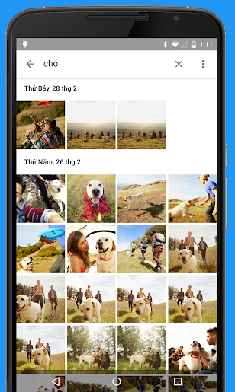
Câu trả lời trong Phiếu học tập số 2 được khái quát thành những đặc điểm xã hội của thông tin số như sau:
1. Khi Khoa gửi ảnh cho An qua dịch vụ thư điện tử, máy chủ của dịch vụ này sẽ lưu trữ bức ảnh mà Khoa gửi.
Đó là ví dụ cho nhận định: Thông tin số đa dạng, được thu thập nhanh, được lưu trữ với dung lượng rất lớn bởi nhiều tổ chức và cá nhân.

Slide 10
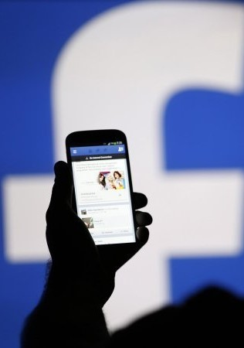
Câu trả lời trong Phiếu học tập số 2 được khái quát thành những đặc điểm xã hội của thông tin số như sau:
2. Tùy theo lựa chọn của An khi chia sẻ bức ảnh lên mạng xã hội, chỉ những ai được An cho phép mới có thể xem được bức ảnh.
Nếu bức ảnh không đăng kí quyền tác giả thì ai cũng có thể sử dụng bức ảnh theo cách của mình. Quyền tác giả của thông tin số được pháp luật bảo hộ.

Slide 11
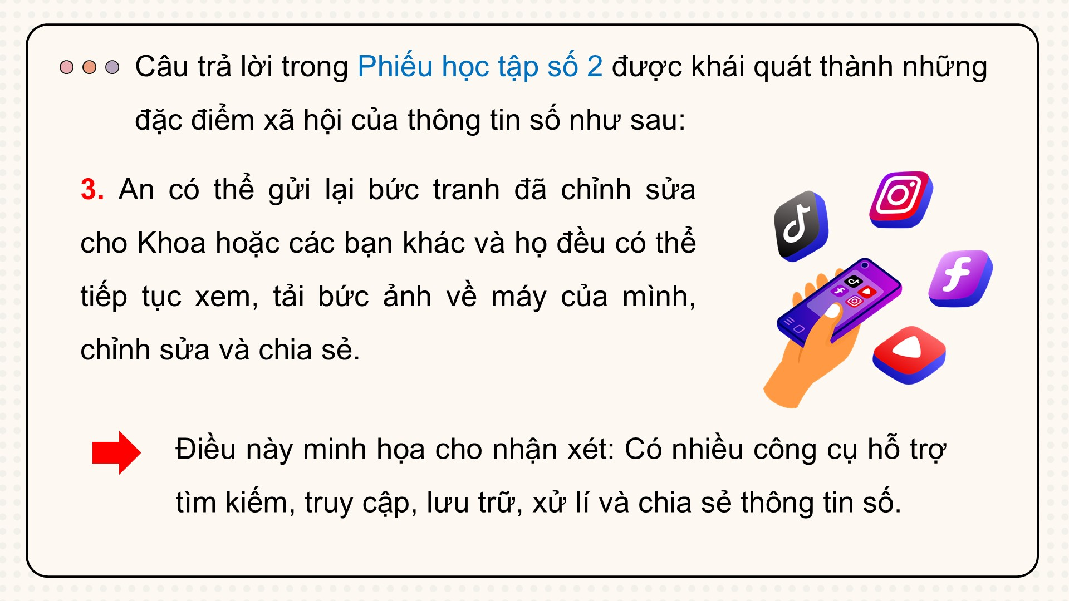

Slide 12
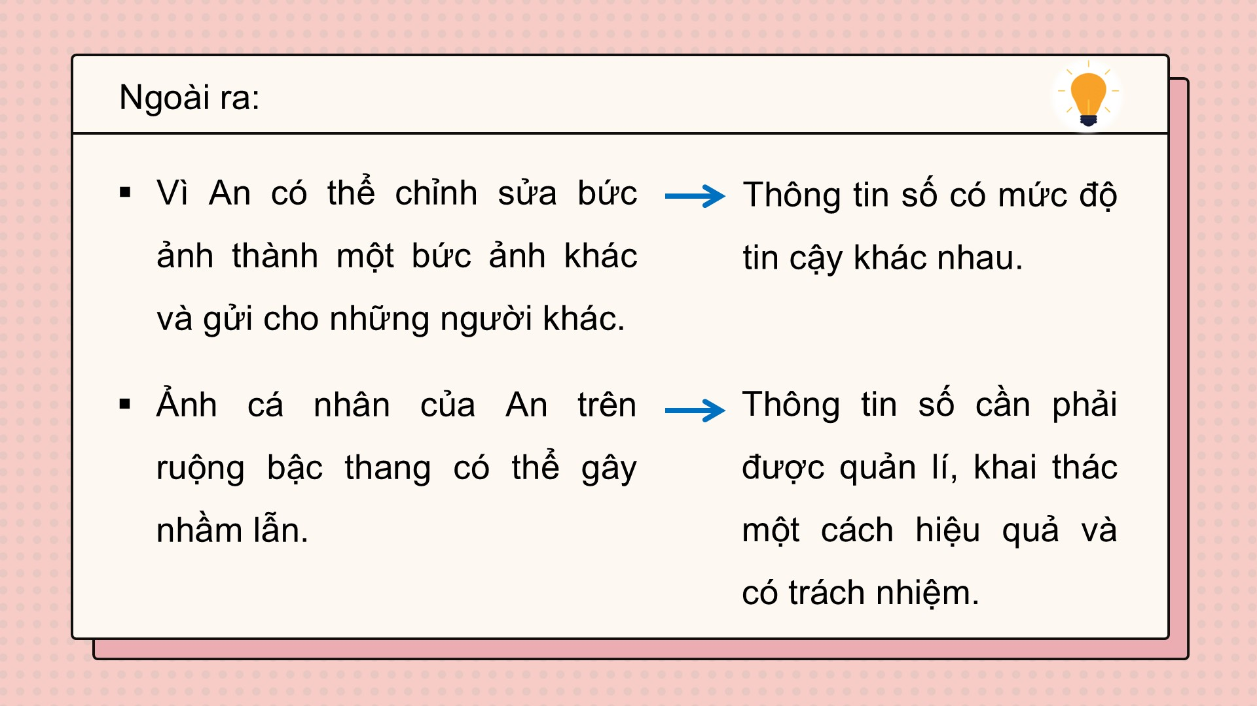

Slide 13
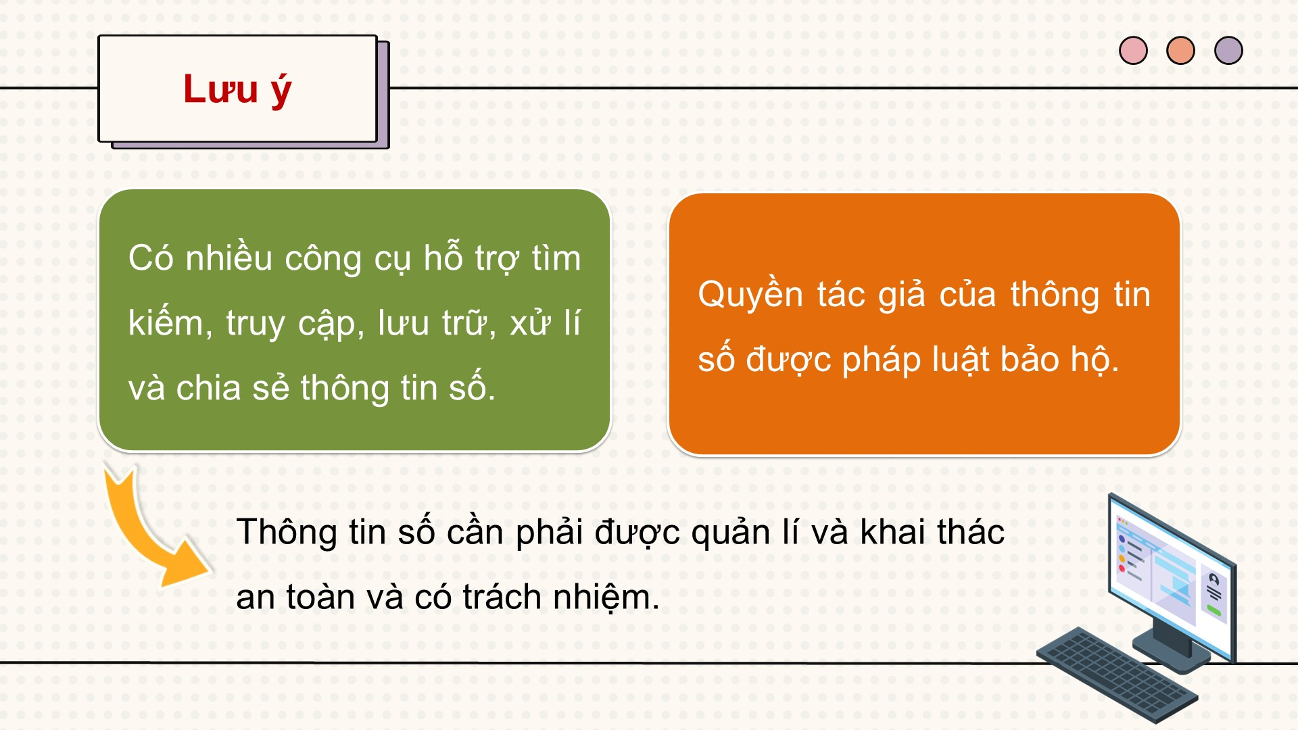

Slide 14
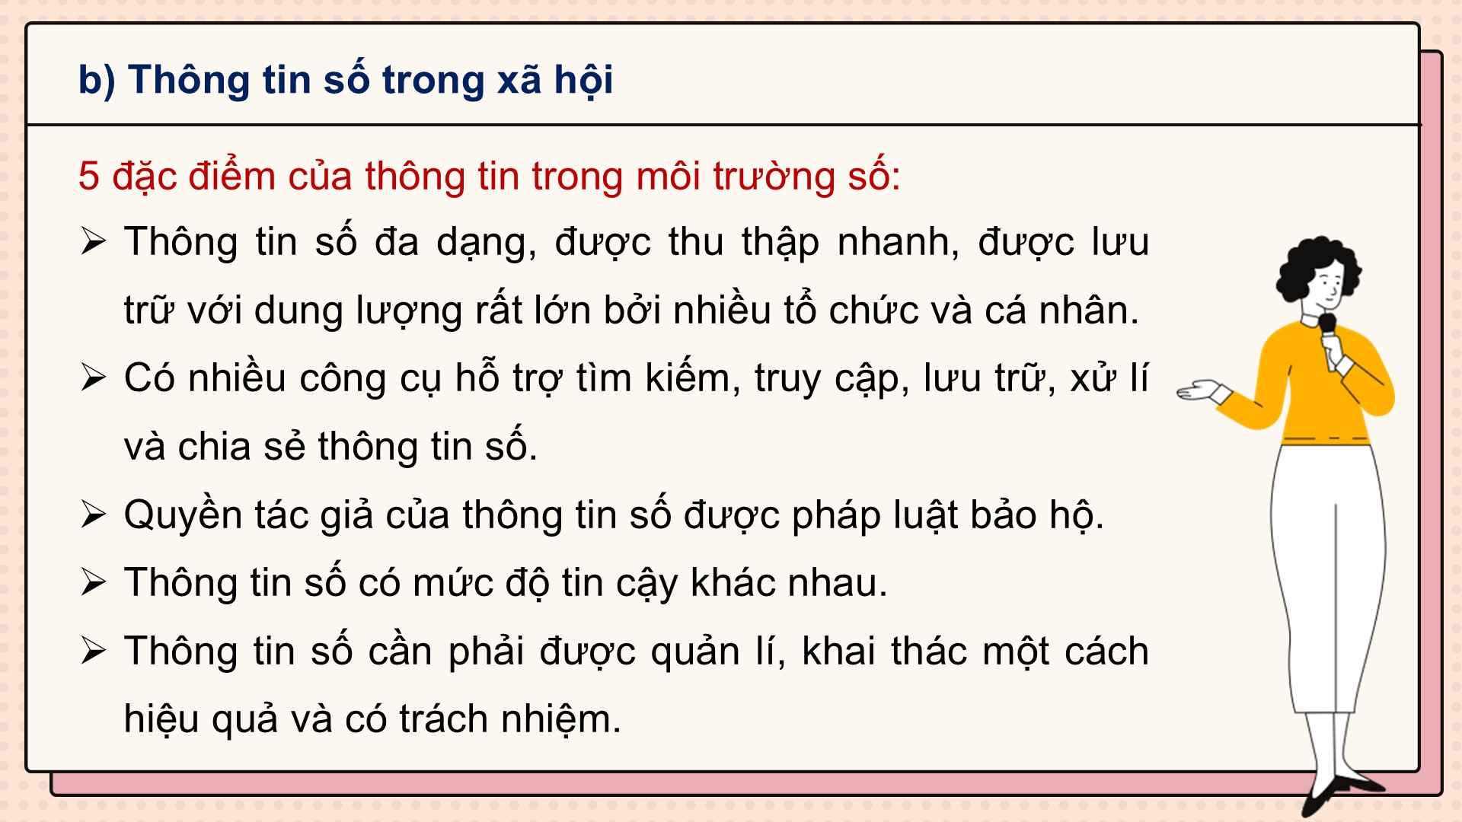

Slide 15
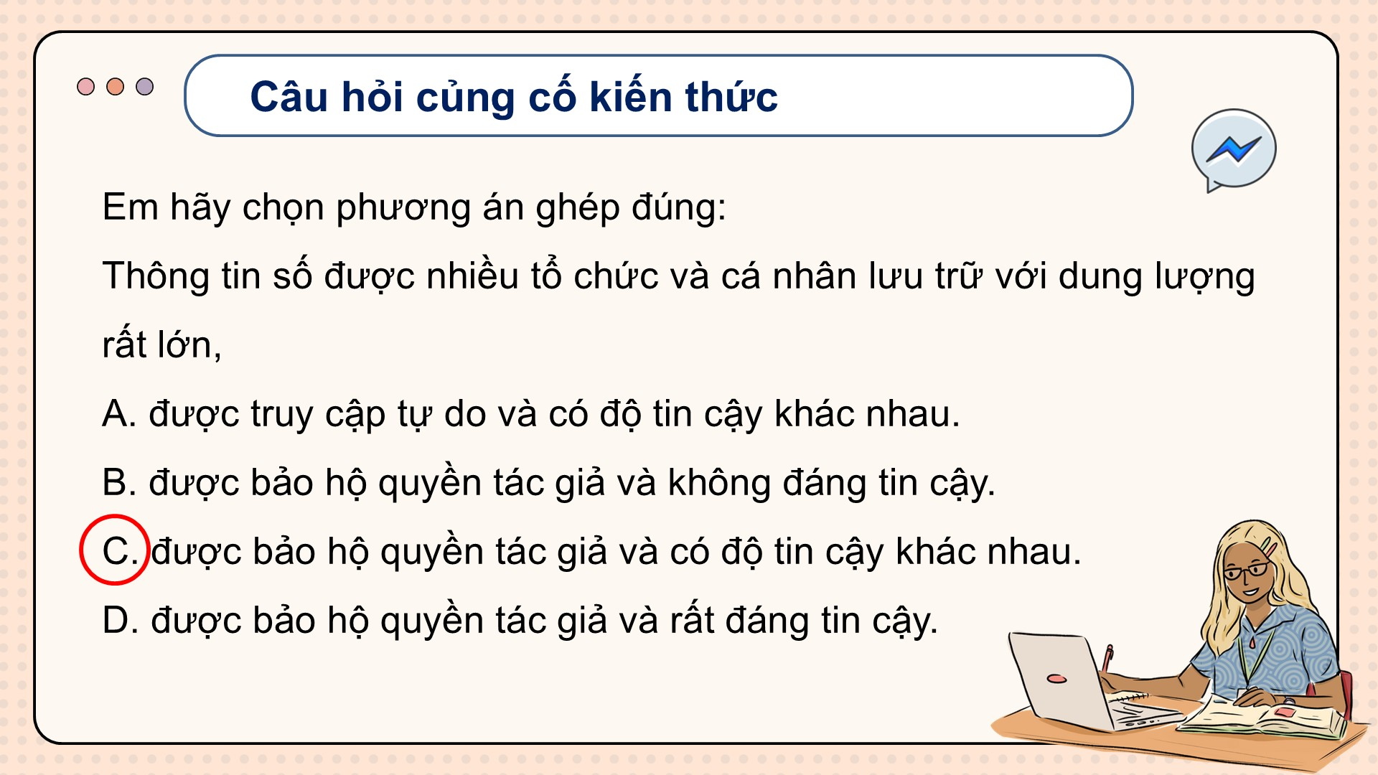

Slide 16
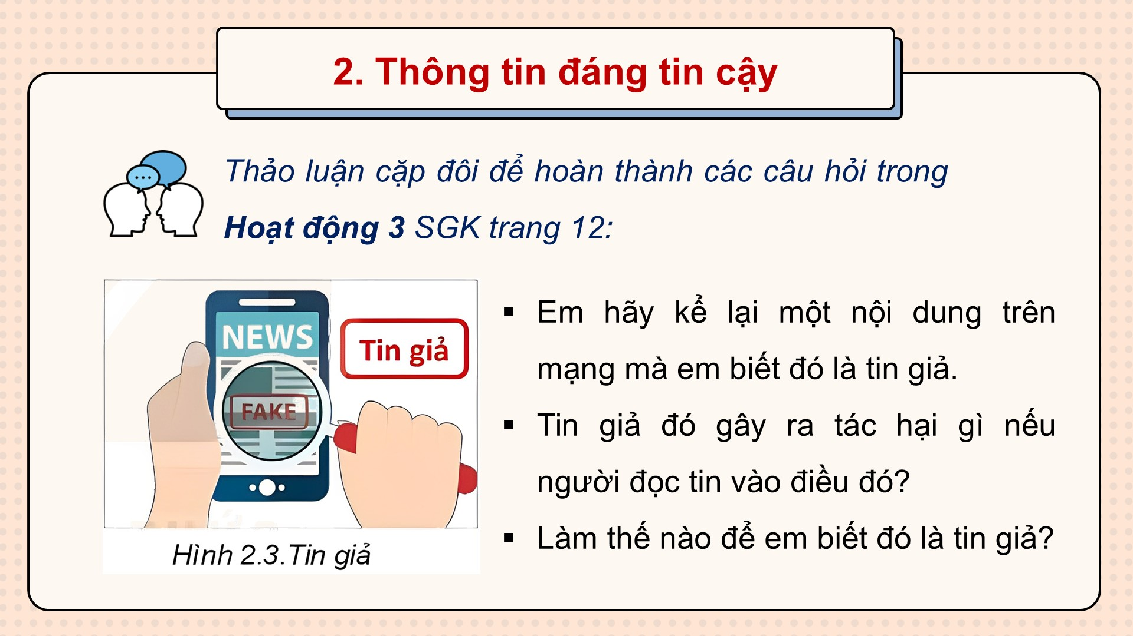

Slide 17
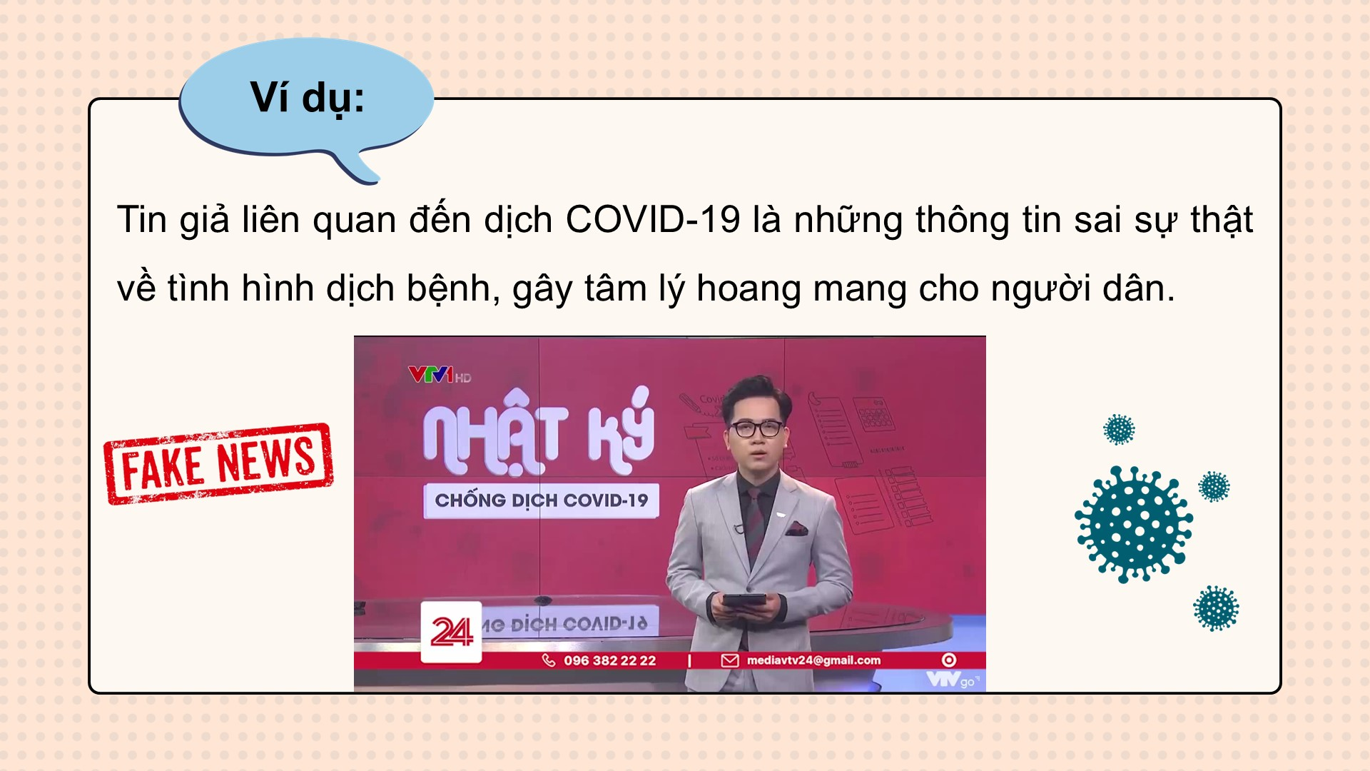

Slide 18
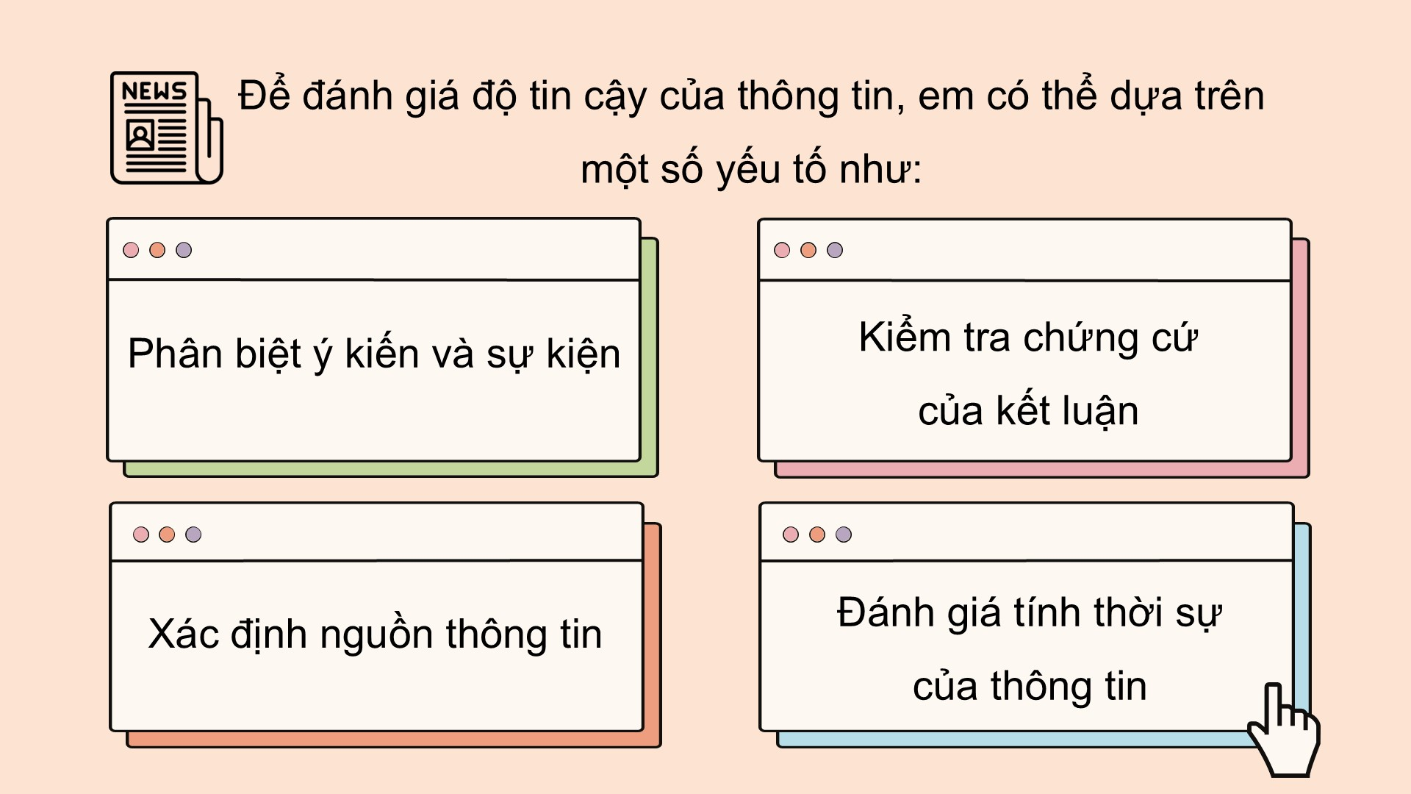

Slide 19
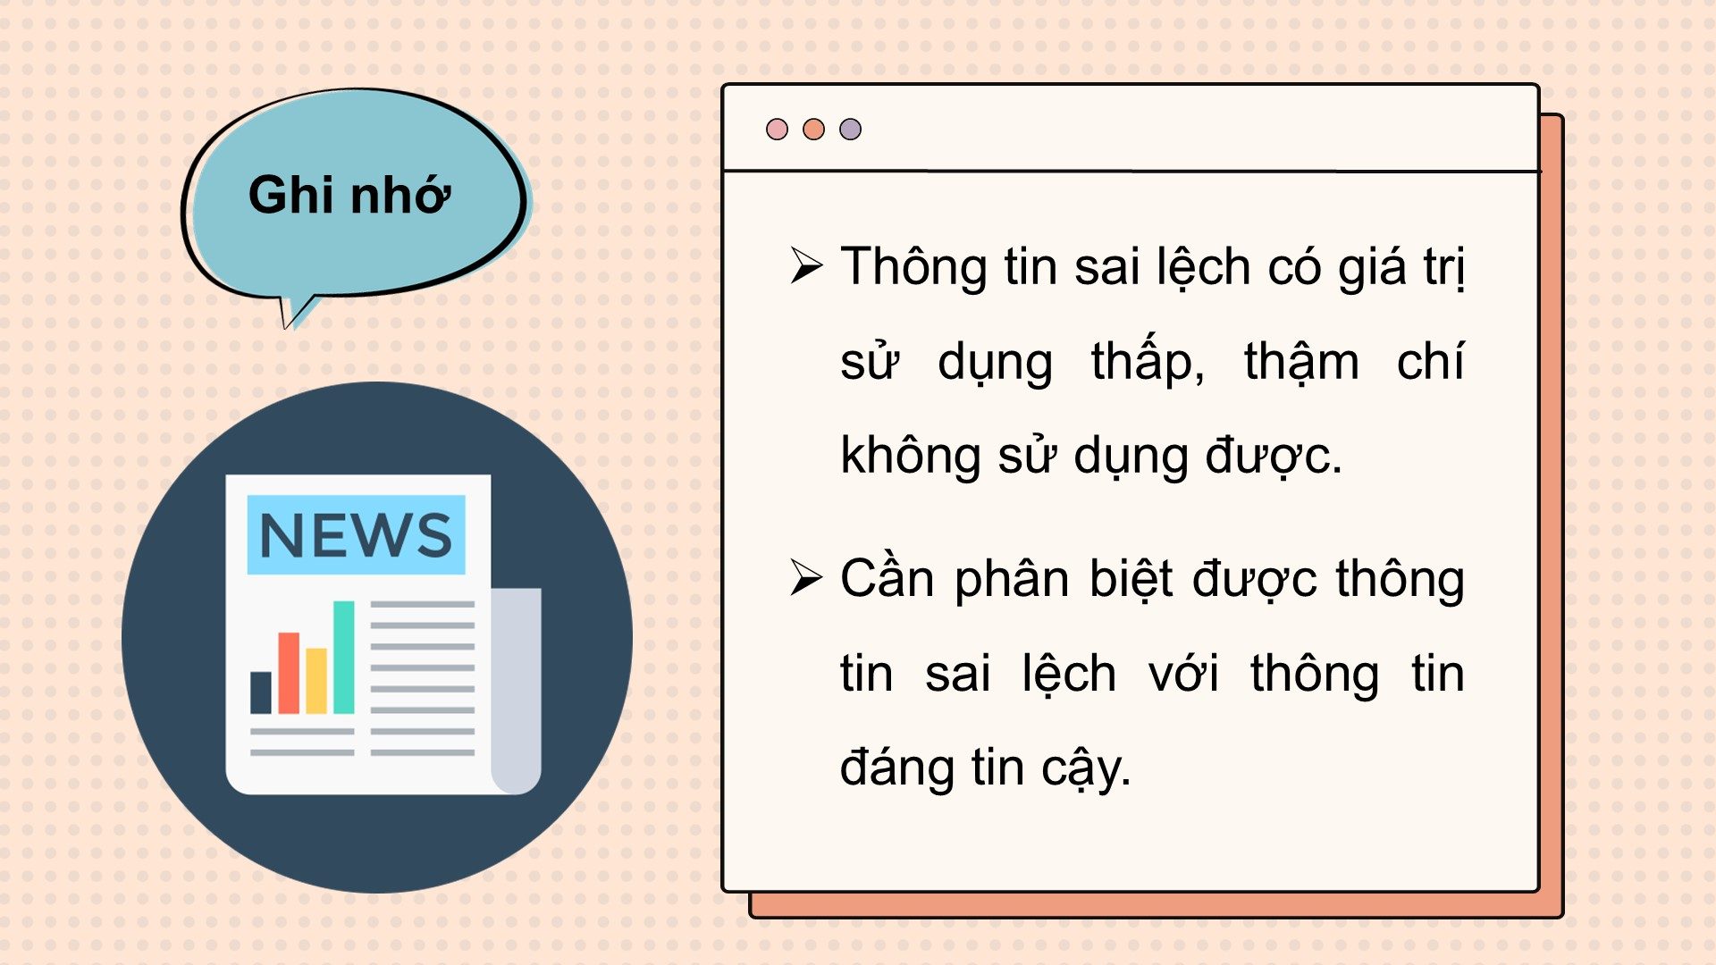

Slide 20
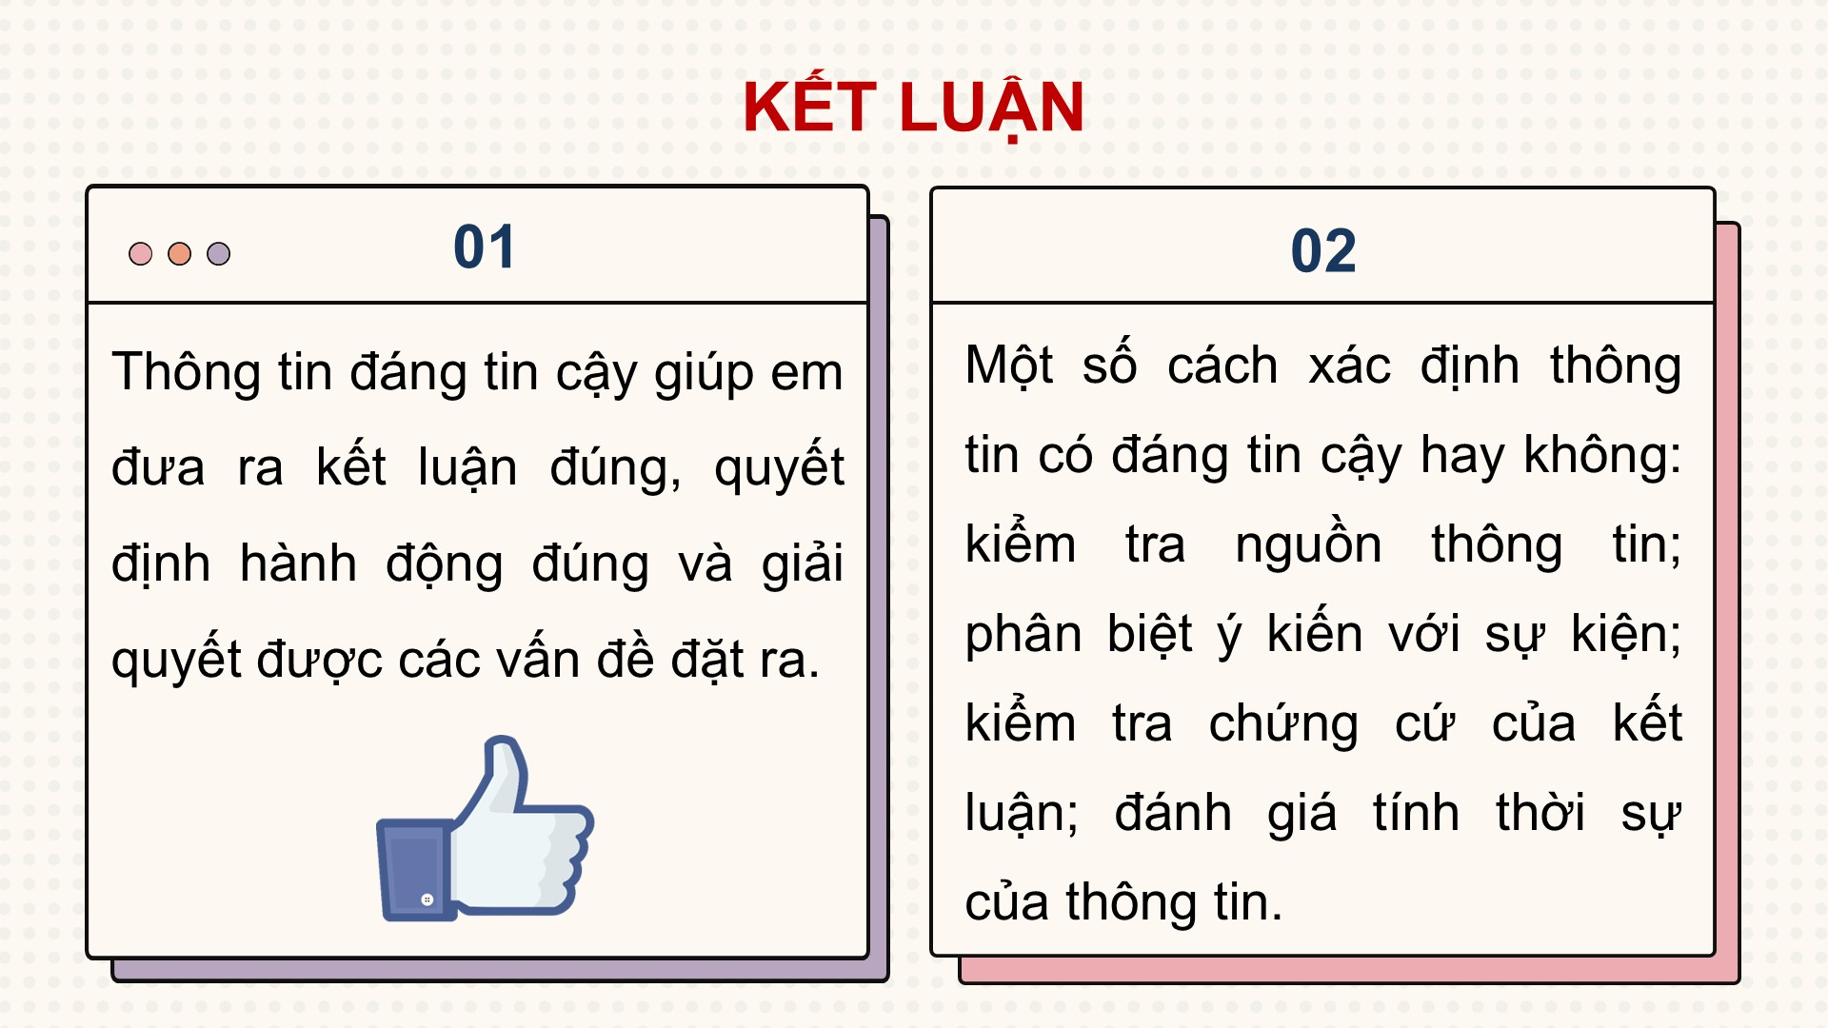

Slide 21
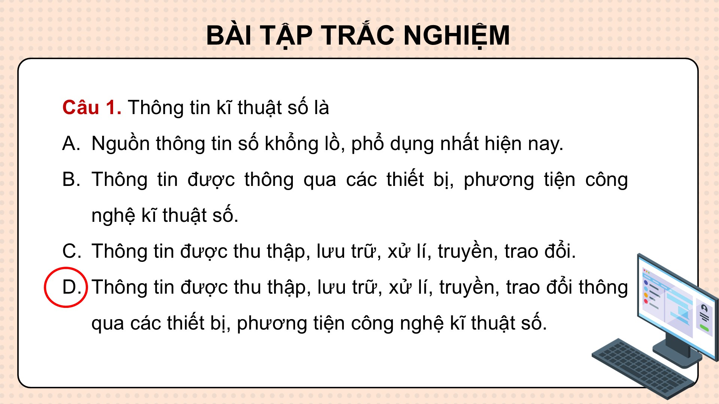

Slide 22
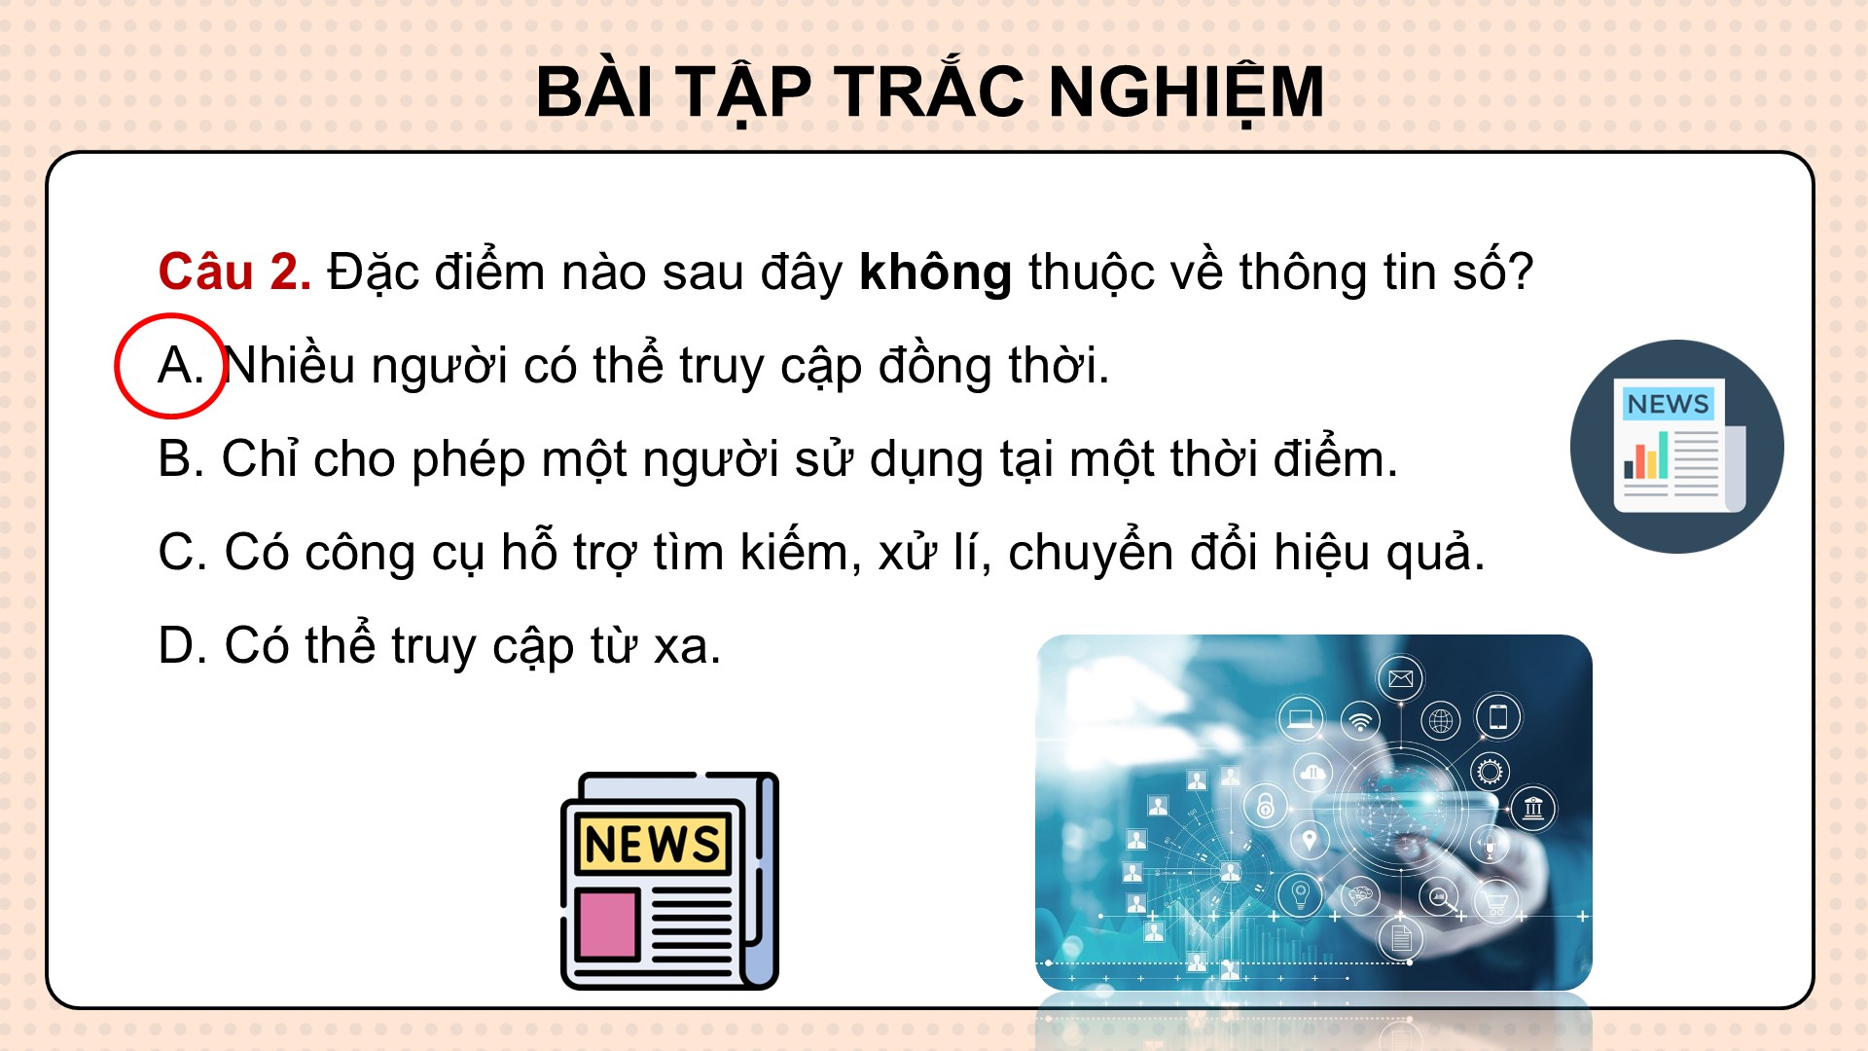

Slide 23
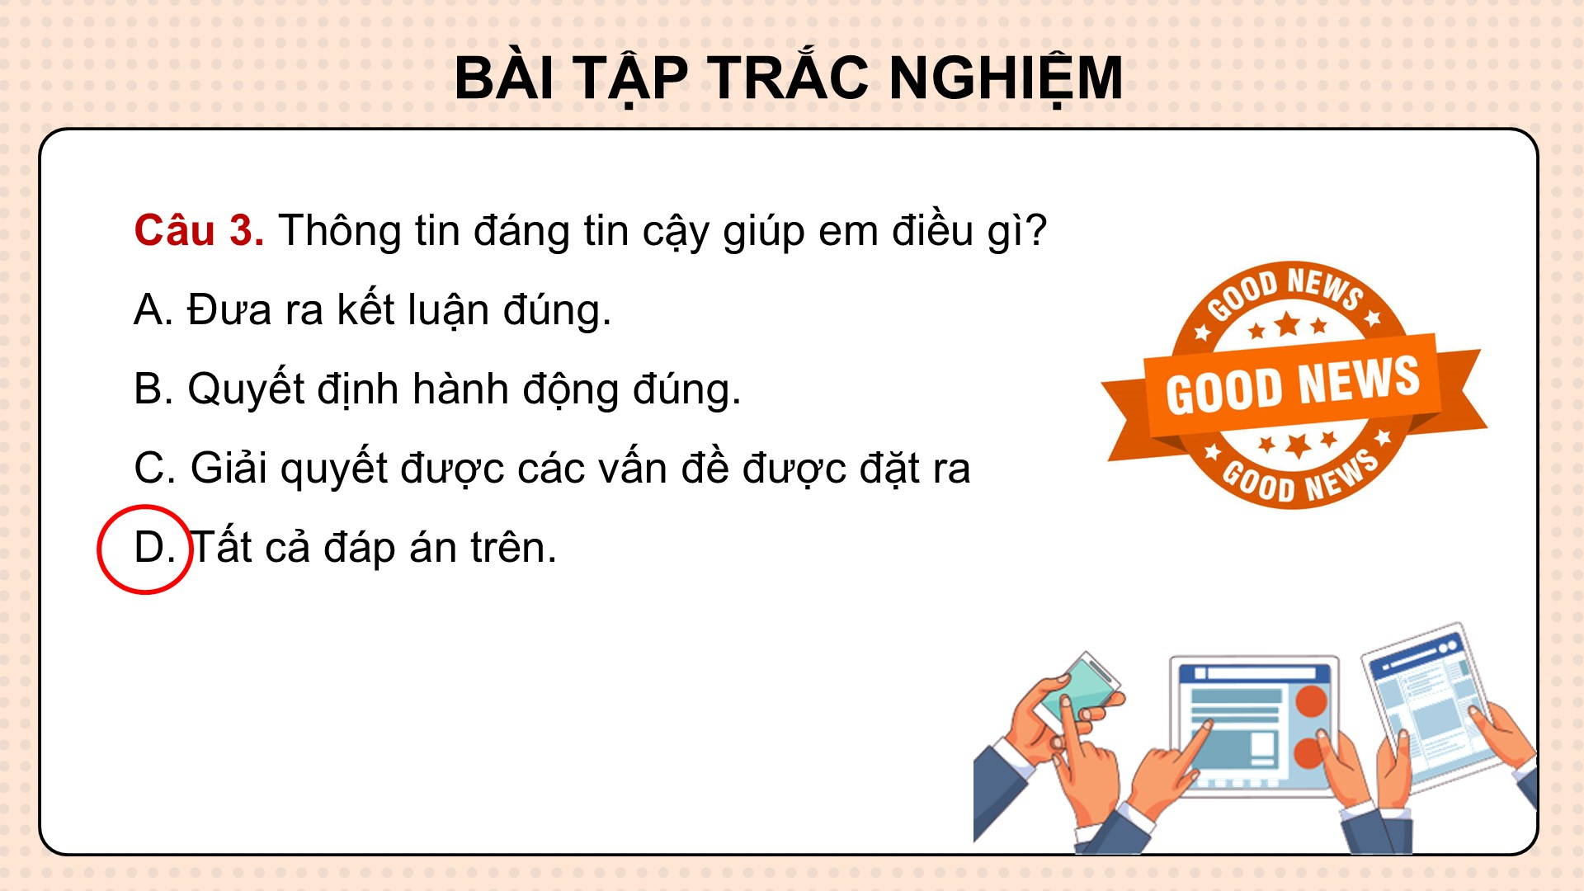

Slide 24
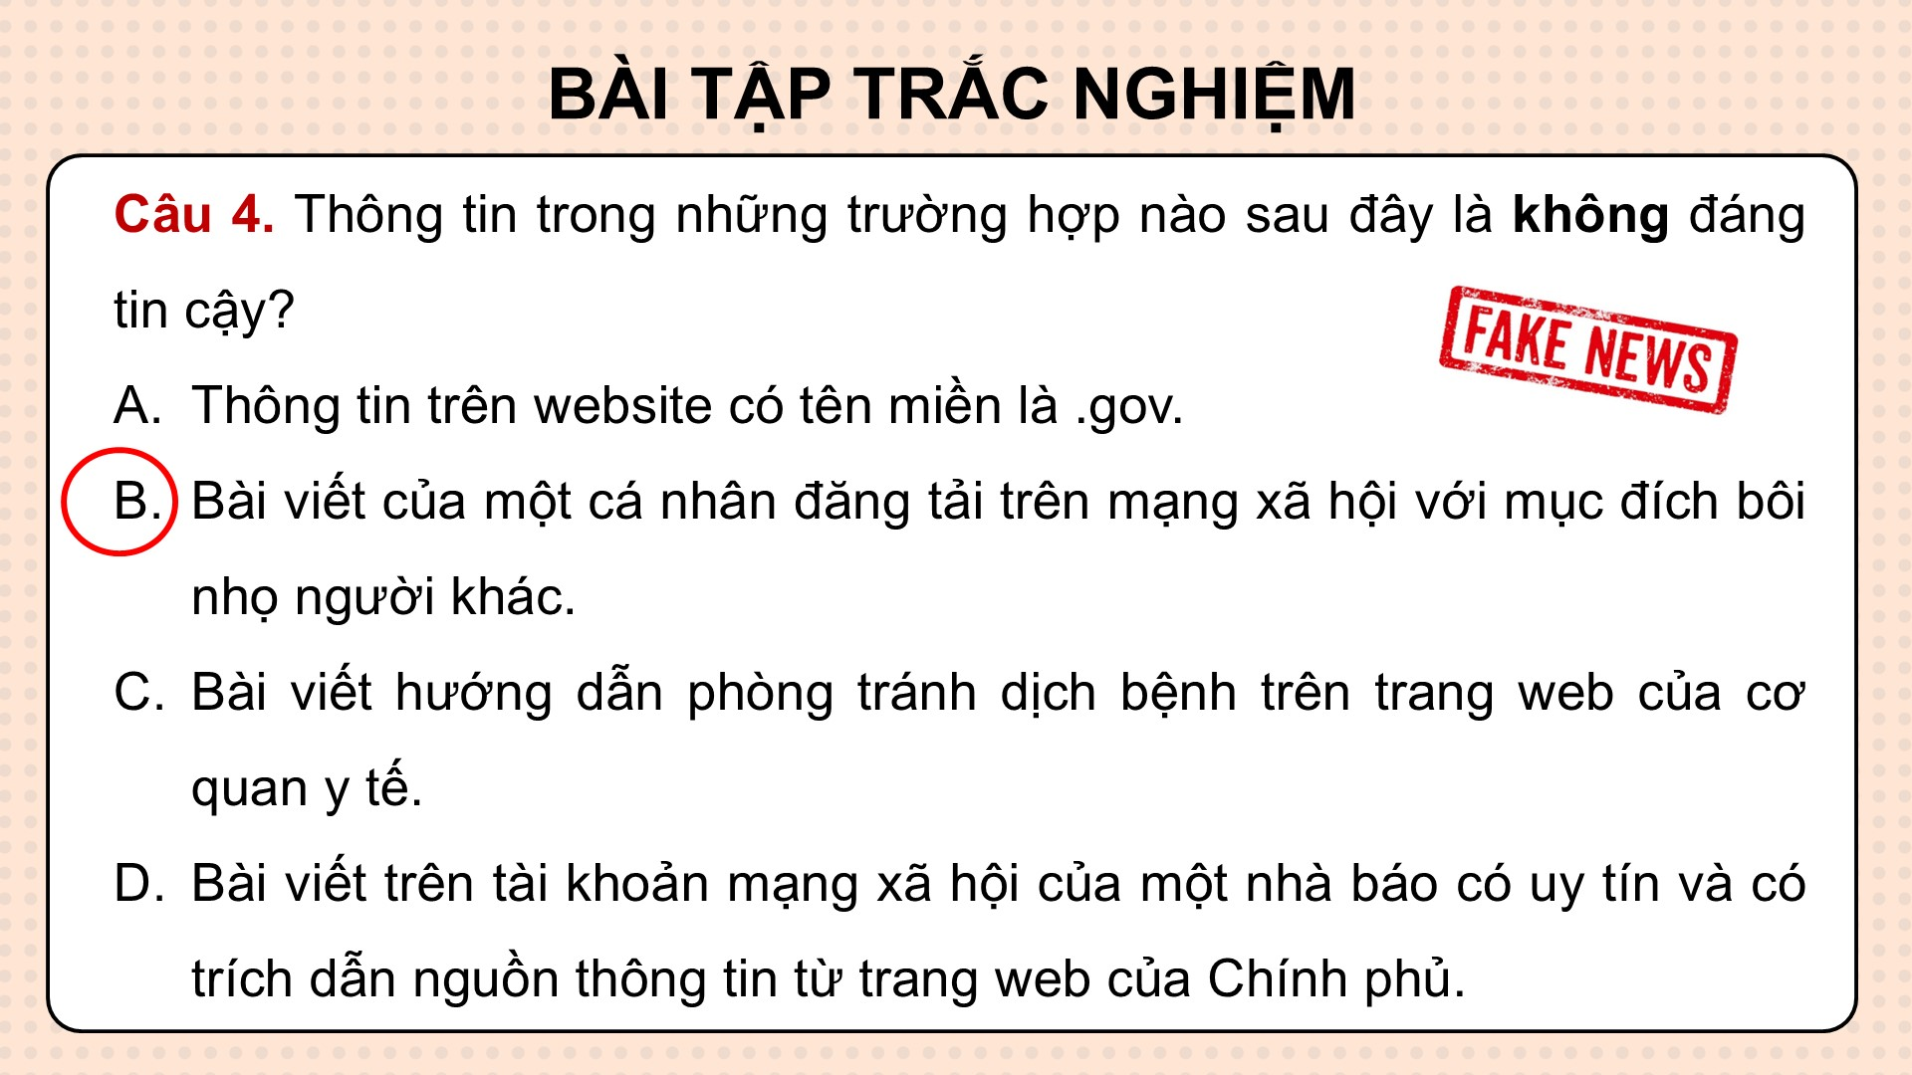

Slide 25
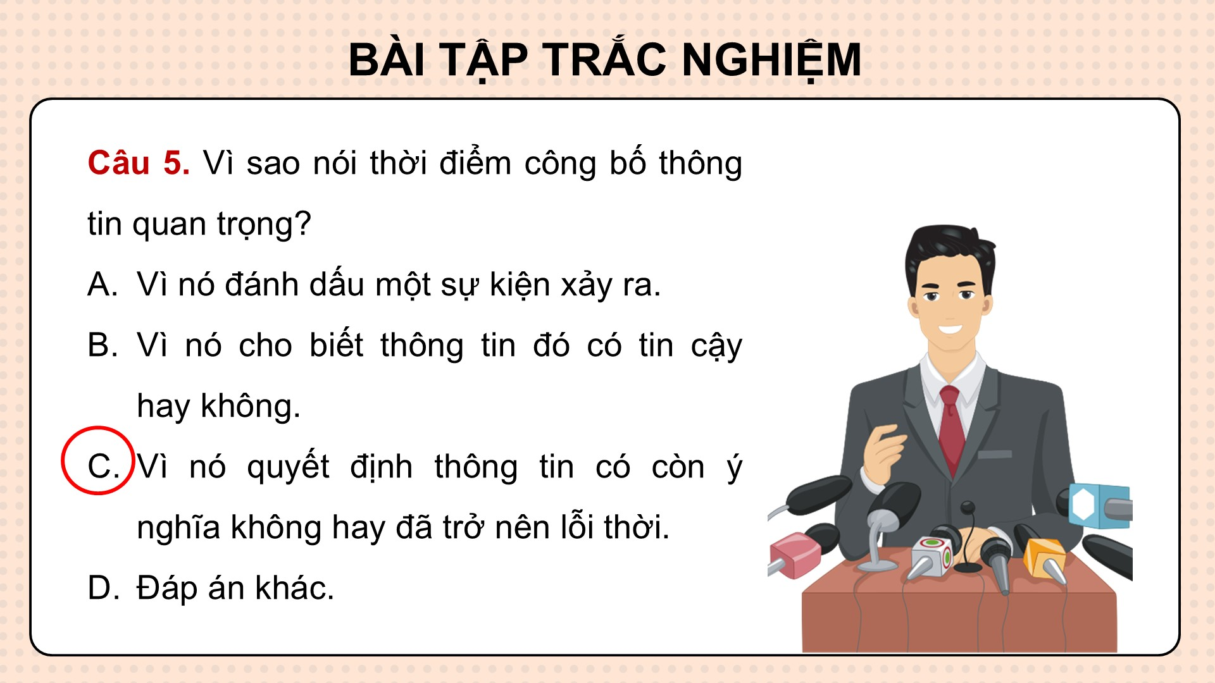

Slide 26
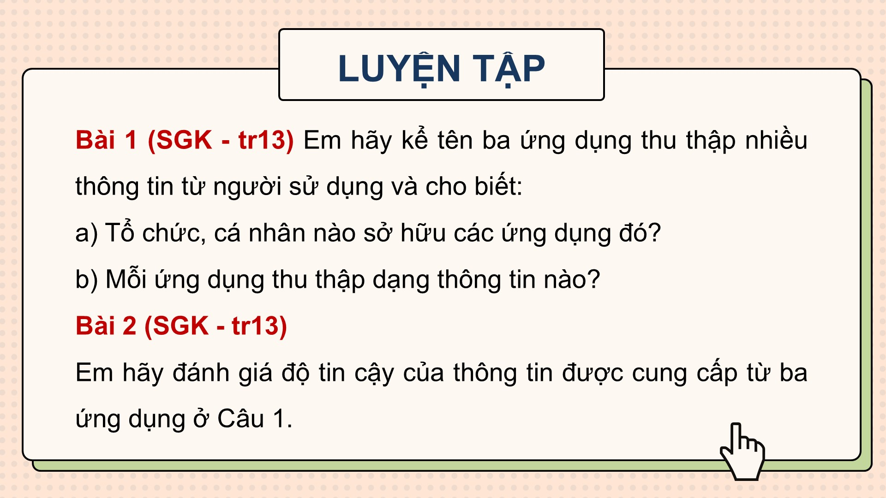

Slide 27
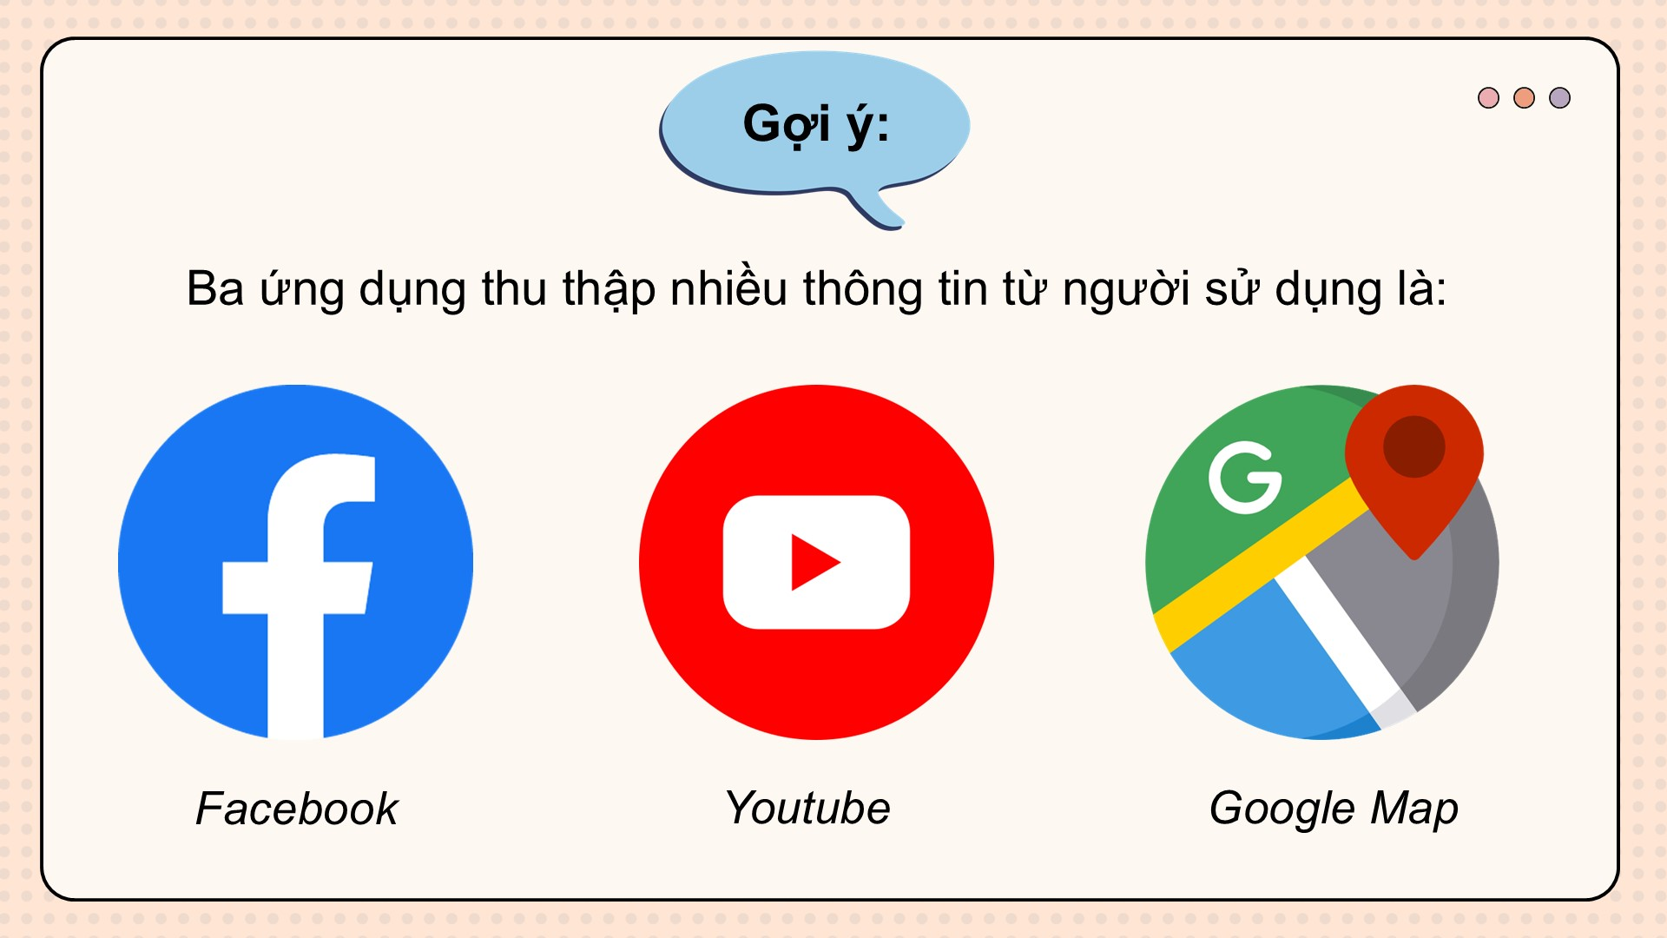

Slide 28
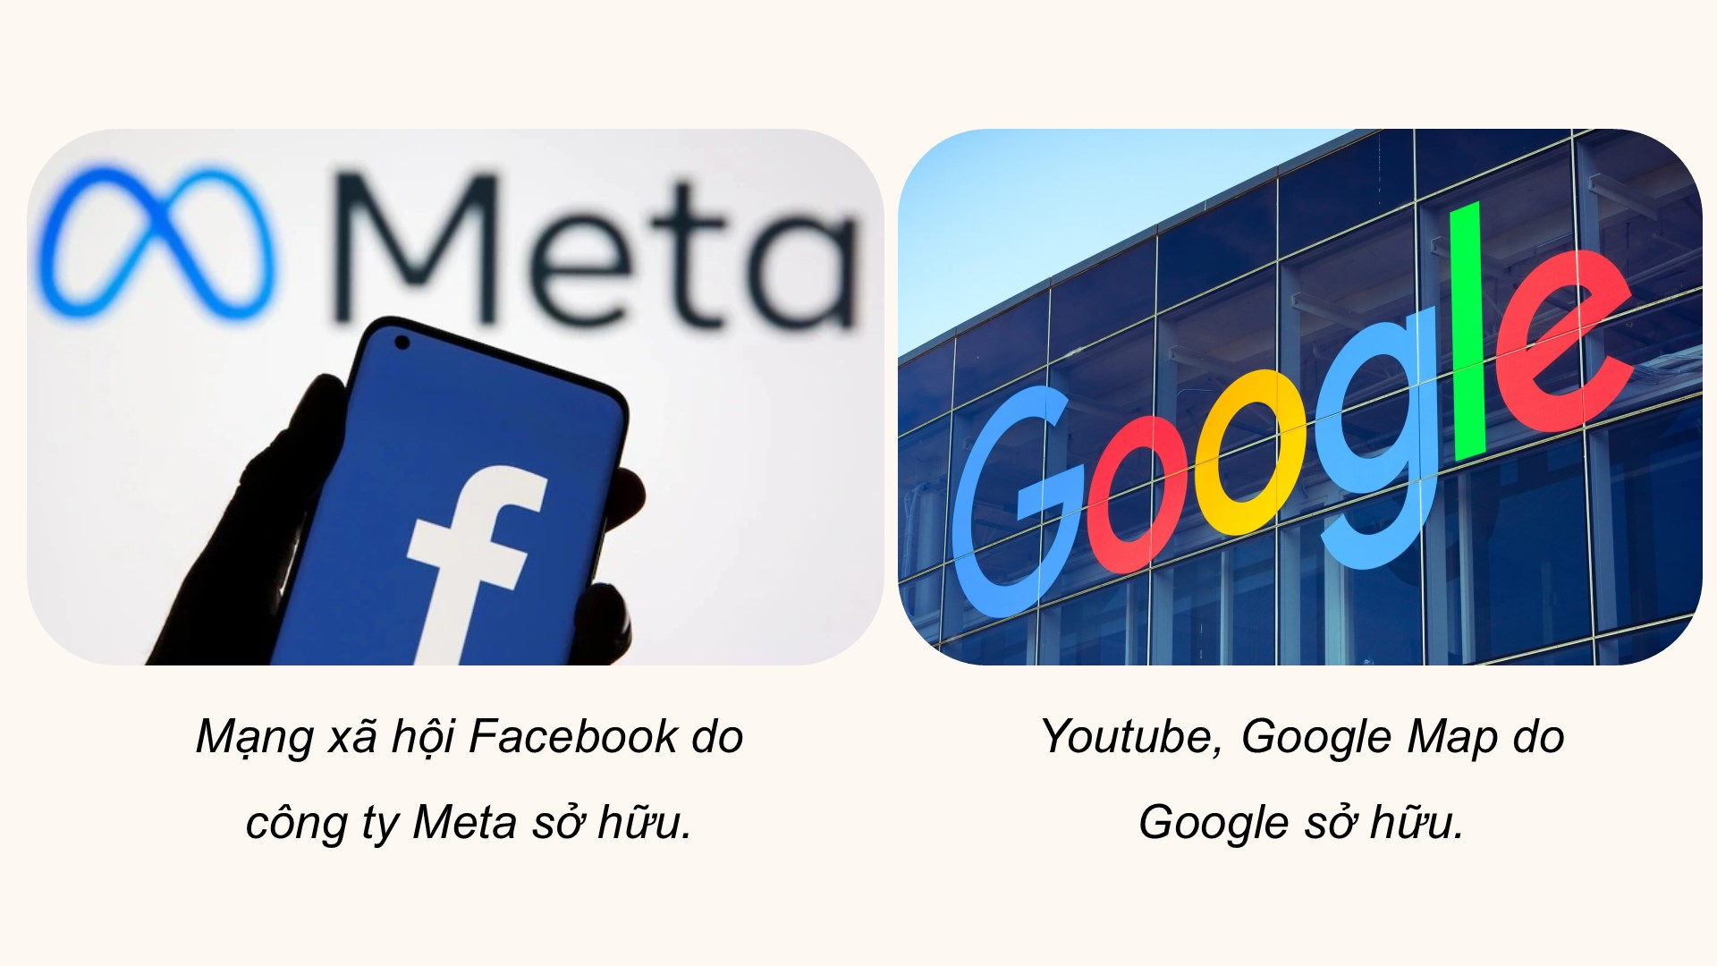

Slide 29
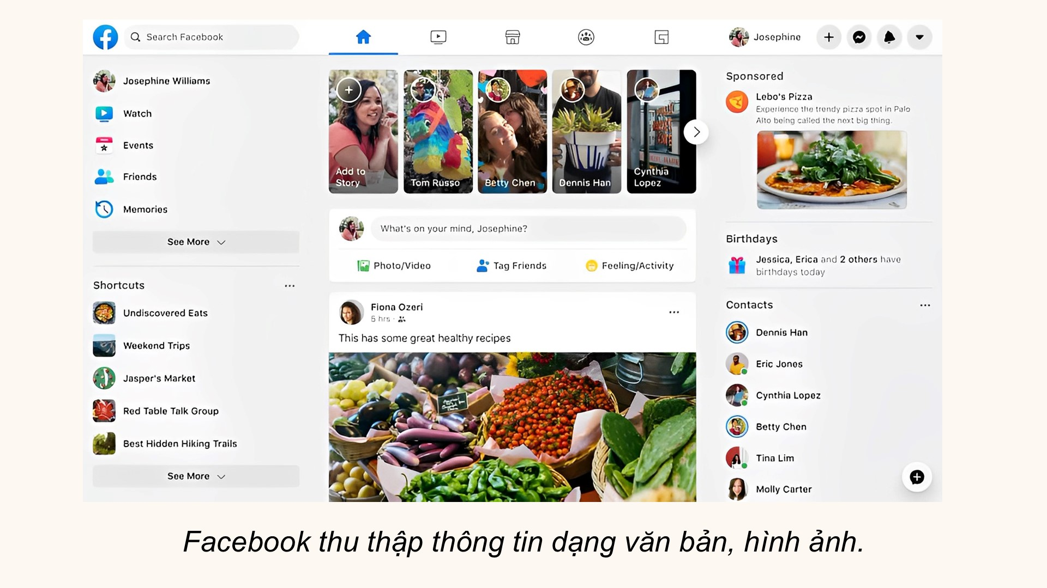

Slide 30
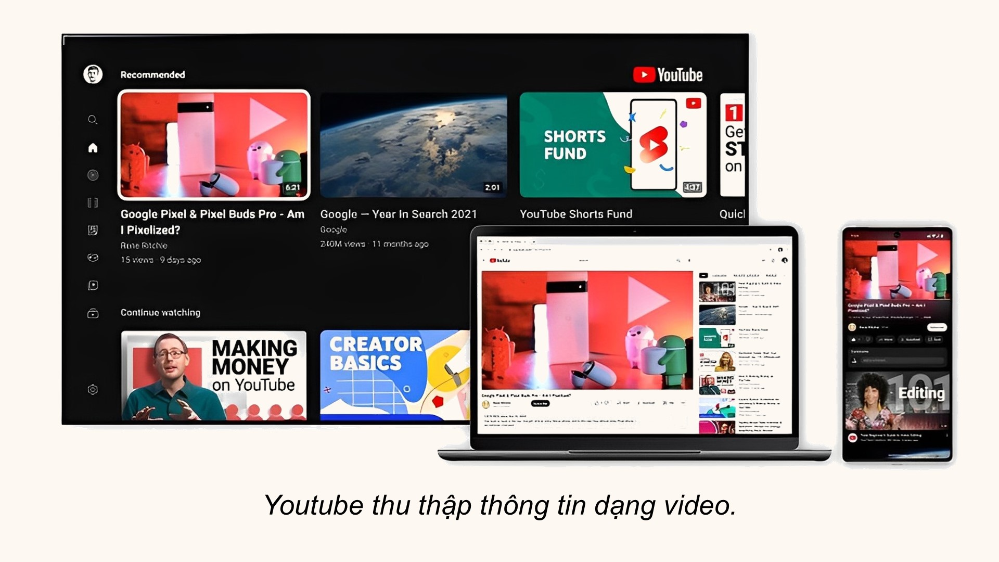

Slide 31
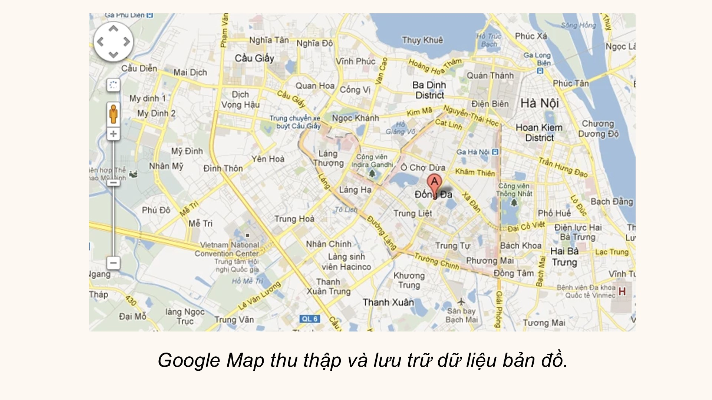

Slide 32
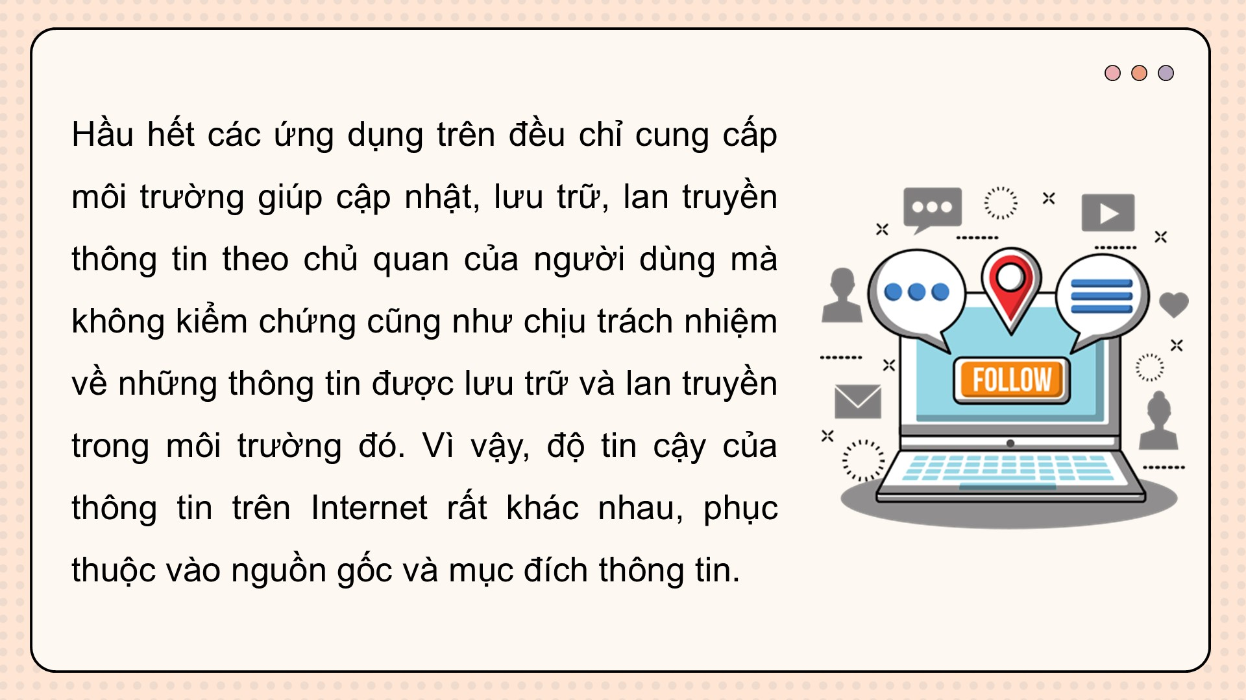

Slide 33
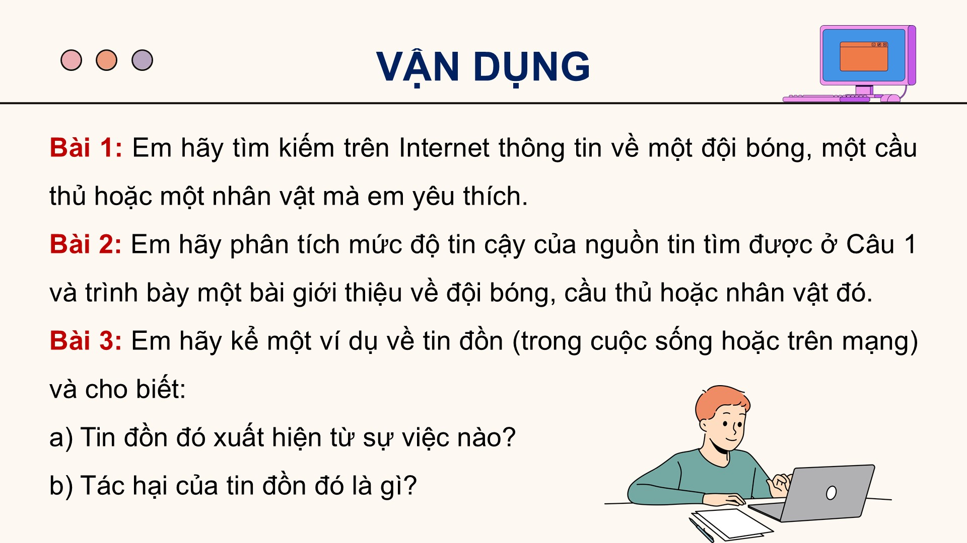

Slide 34
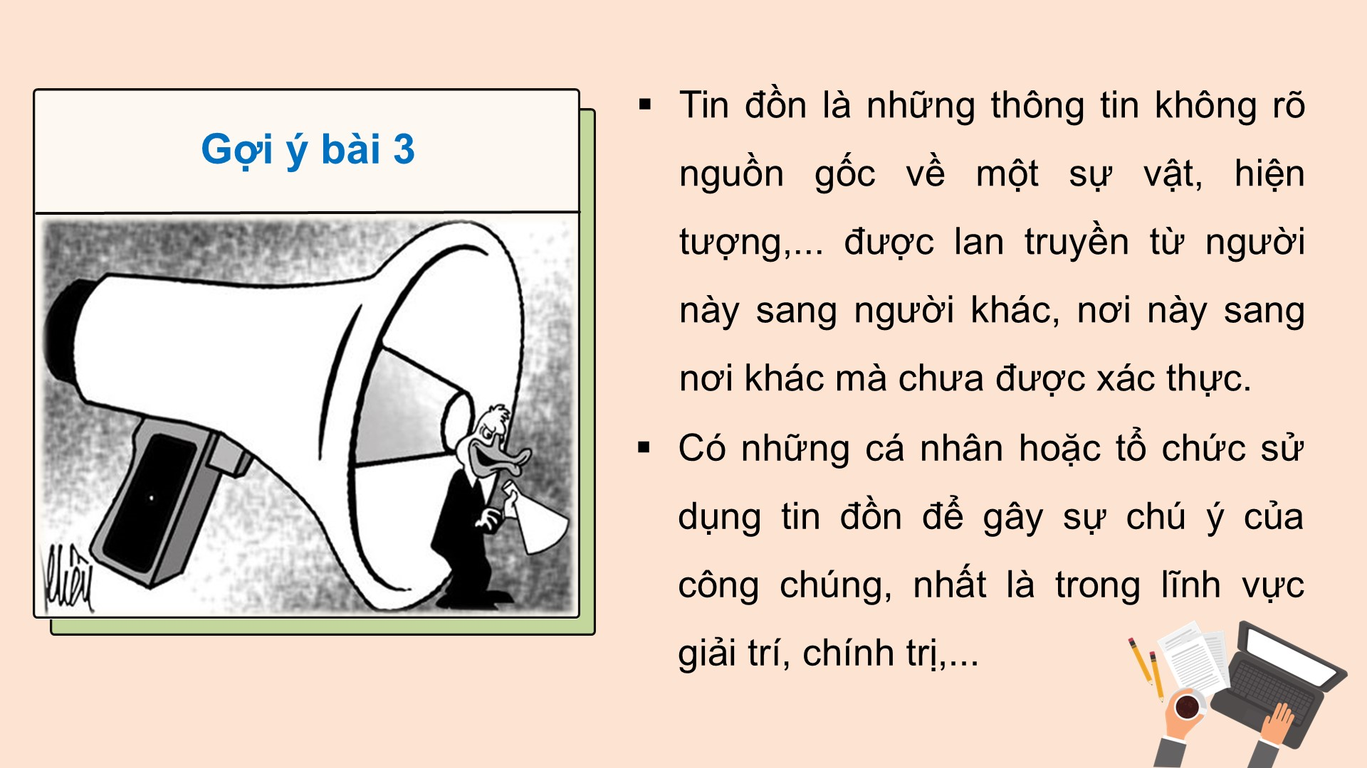

Slide 35
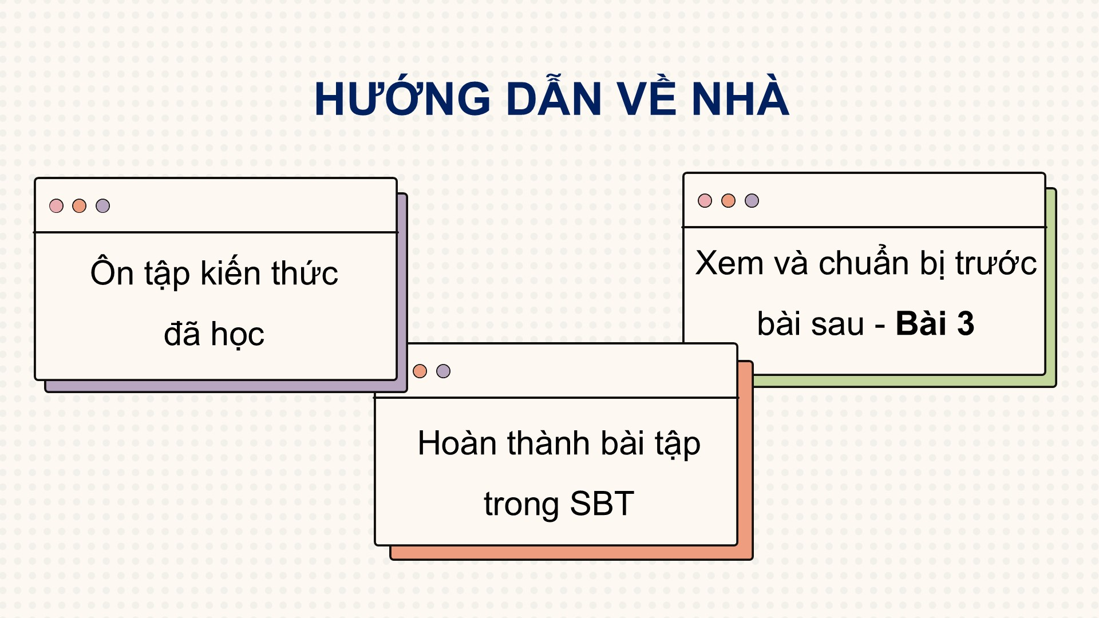

Slide 36


